Slide 1
Introducción a lA Programación Genética
Ph.D.(c) Nestor Diaz
Fundamentos de Computación Evolutiva

Slide 2
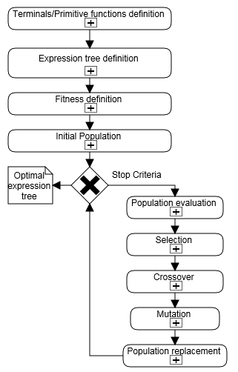
Algoritmo Genético
Expression tree compilation

Slide 3
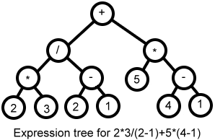
Árbol de Expresión

Slide 4
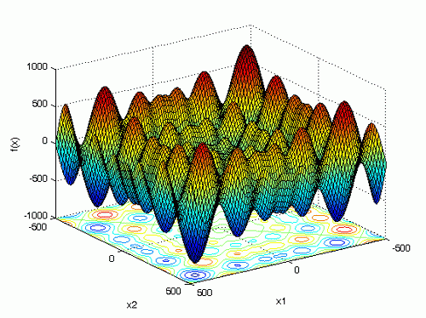
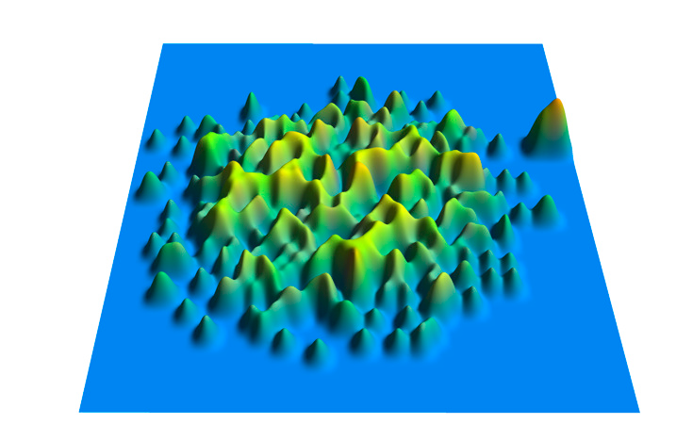
Espacio de Búsqueda

Slide 5
Población
Conjunto de árboles de expresión
Solución = Individuo
Árbol de expresión
Fitness
Terminales
Funciones primitivas

Slide 6
Técnicas de Selección
Ruleta.
Selección Truncada.
Muestreo Estocástico Universal.
Torneo.

